Slide 1

Асбест – моя малая Родина. исследовательский проект
Выполнен:
Бабушкин Матвей
Гречухина Екатерина
Коковин Никита
Коротаева Галина
Обучающиеся 2«А» класса
МАОУ «СОШ № 30» АГО
Руководитель:
Зубова Римма Александровна,
учитель начальных классов
г. Асбест
2019 год

Slide 2
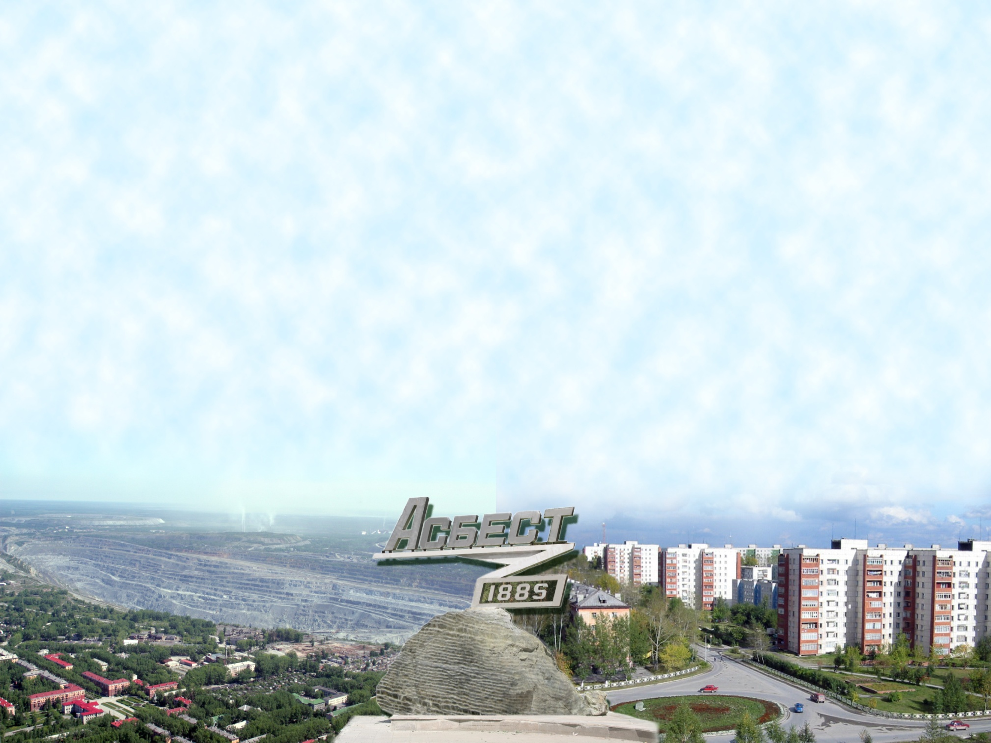


Актуальность исследования
1933 -
2019
Земля наша была до нас, останется и после. А будут ли помнить о нас потомки, если мы забудем тех, кто раньше жил тут, у этих карьеров, у неторопливого Рефта… Алексей Чечулин

Slide 3
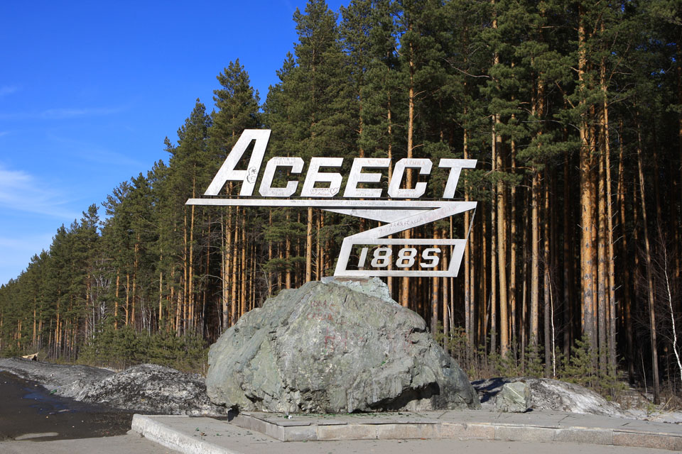
Проблемные вопросы:
Что такое мой город?
Какова история основания нашего города?
Какие достопримечательности есть в нашем городе?
Какие люди прославили наш город?
Изменился ли он в настоящем по сравнению с прошлым?
Гипотеза исследования:
Самое дорогое сердцу место на земле – его малая Родина.
Цель проекта: расширение представления обучающихся о родном крае, развитие интереса к истории своей малой Родины.
Задачи исследования:
Провести анкетирование по данной теме.
Познакомиться с историей нашего города.
Открыть для себя новые факты и объекты города

Slide 4
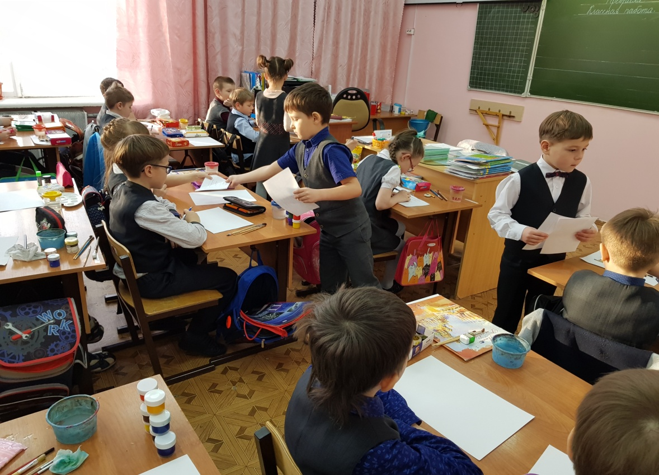
Чтобы узнать насколько хорошо ученики класса знают историю своего города, мы провели социологический опрос по следующим вопросам
1. Как называется улица, на которой ты живёшь?
2. Почему она имеет такое название?
3. Перечислите улицы, названные в честь асбестовцев?
4. Наш город начинался с небольшой деревеньки. С какой?
5. Знаете ли вы, где стоит стела с годом основания города Асбеста?

Slide 5
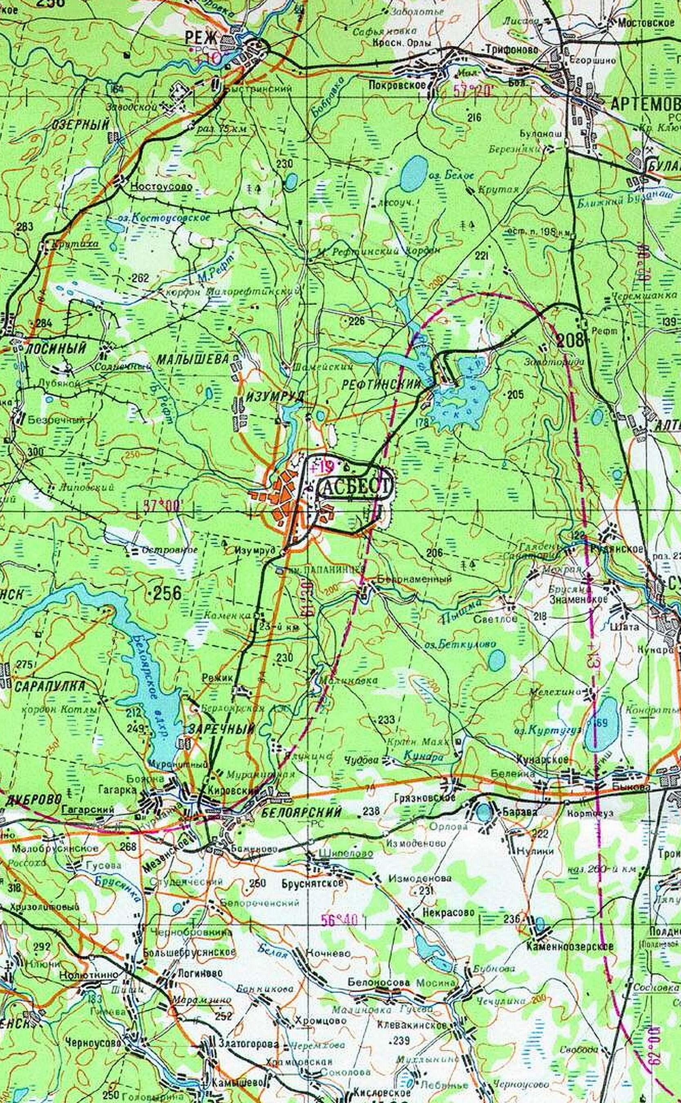
Города как люди: у каждого своя судьба, свой образ жизни. Наш Асбест не может похвастаться вековыми традициями, он молод. Но у него интересная судьба, здесь нравится жить людям, и он дал много интересных личностей: талантливых инженеров и руководителей, художников и поэтов.
Мой город из космоса.

Slide 6
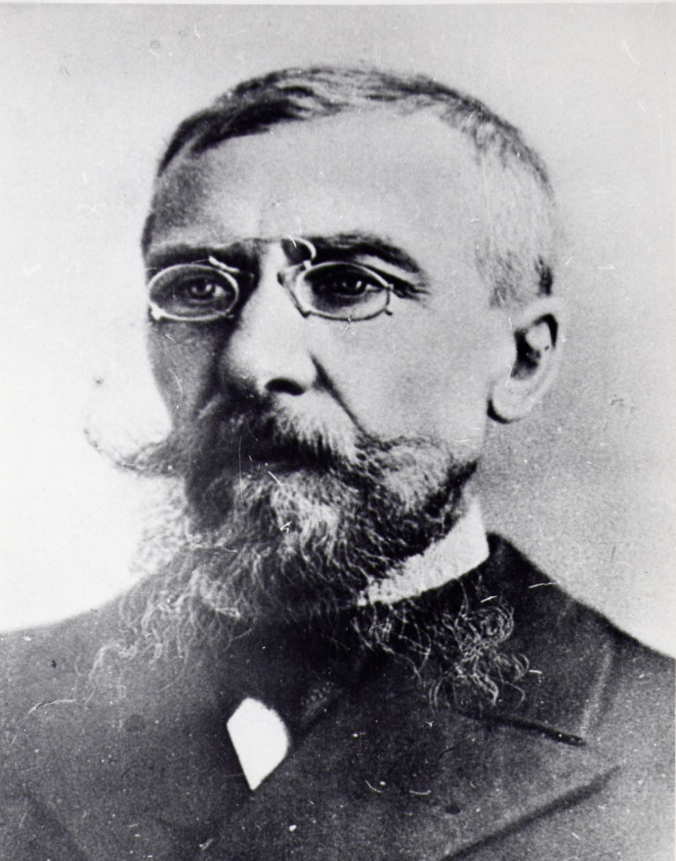
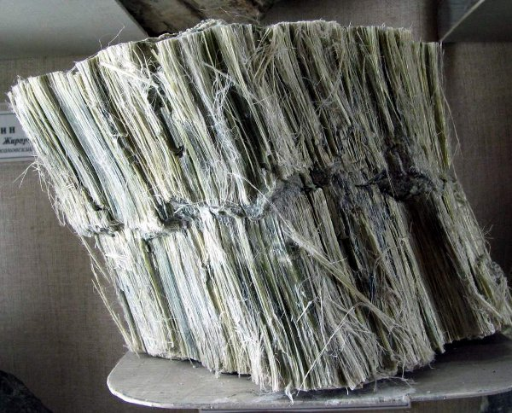
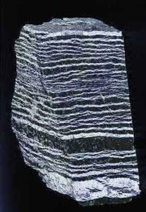
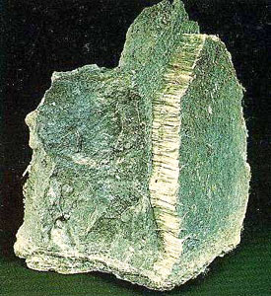
Ладыженский А.П. – первооткрыватель
Баженовского месторождения асбеста
В 1885 Алексей Ладыженский открыл в районе Щучьего озера месторождение асбеста.
Месторождение было названо Баженовским по названию ближайшей железнодорожной станции Баженово.
Об открытии залежей асбеста рассказал сам первооткрыватель в своем донесении горному начальству, датированном 2 января 1885 г., он вместе с тремя рабочими прибыл в местность, «называемую Кудельное болото, лежащее в 15 верстах от кордона Вороньего Брода». Здесь в четырех из шести пробитых шурфов разведчики наткнулись на выходы асбестовой жилы, которая тянулась с юга на север.
С 1904 по 1907 годы на Асбестовых приисках построены первые фабрики- сортировки.

Slide 7
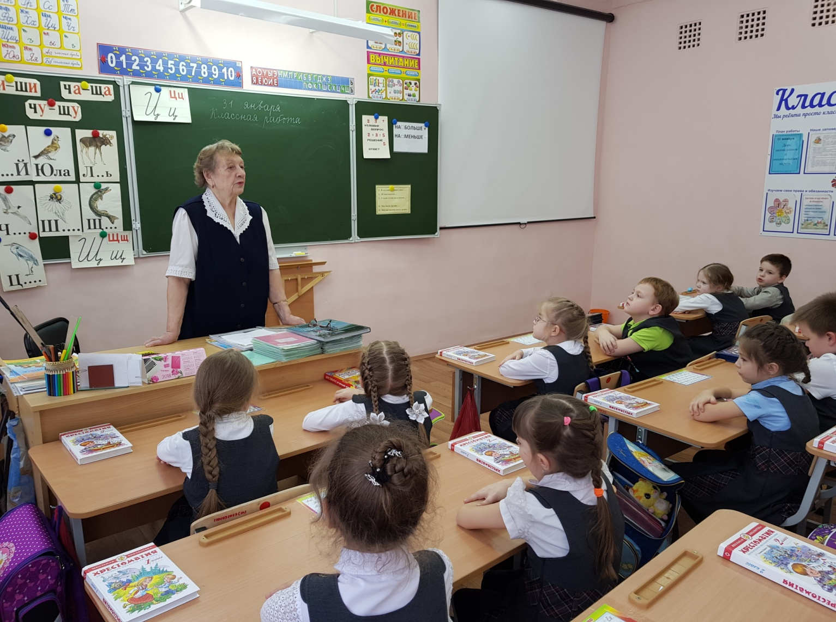
История города Асбеста в рассказах старожил
У жителей каждого села, города, края – своя история, свои рассказы о событиях, происходивших на их малой Родине. Они, как правило, связаны с «большой» историей. Эти рассказы называются преданиями.
Из беседы со старожилом нашего города Щекиной Н.С., бывшей учительницей нашей школы, мы узнали, что на восточной окраине города находилось озеро Щучье, где ловили рыбу, отдыхали на пляже жарким днем и катались на парусных лодках. Нет нынче озера - ушло в карьер.

Slide 8
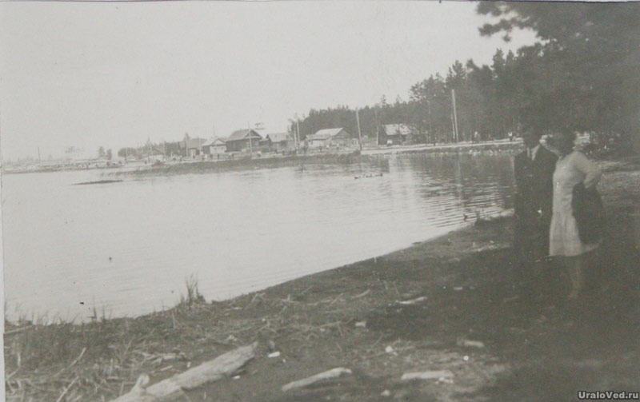
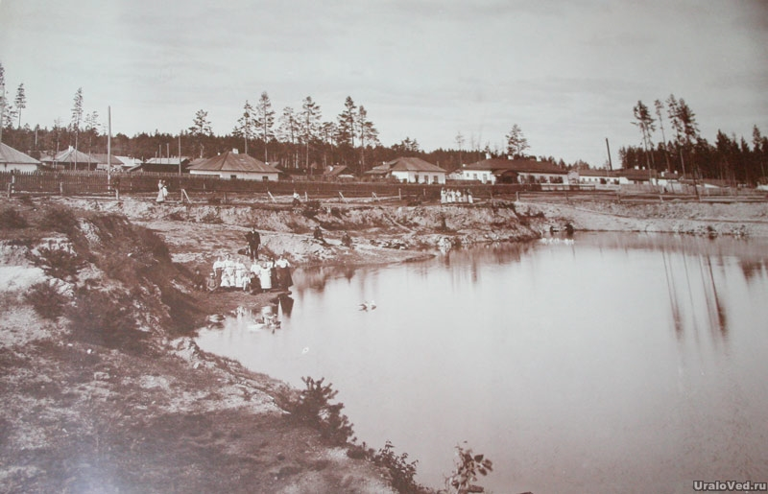
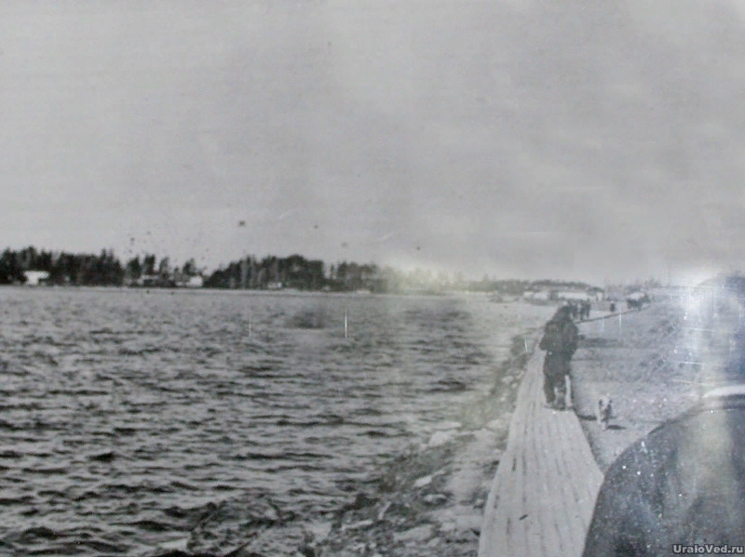
Щучье озеро находилось в районе водонапорной башни на перекрестке улиц Калинина и Промышленной. Оно было самым большим озером в Асбестовском районе. Именно здесь в первой половине XIX в. крестьяне Белоярской слободы и старатели нашли спутанные волокна горной кудели (асбеста).
В начале XX века на берегу озера находился кордон лесника, городские кварталы, рынок, на юго-восточном берегу озера с 1915 г. стояла деревянная церковь с зелёными маковками и лодочная станция. В царское время лёд озера расчищали от снега и устраивали каток. В 30-х годах прошлого века всего в 100 метрах от озера был построен Драматический театр, рядом Парк культуры и отдыха им. Горького, в котором находился памятник И.В.Сталину.
Озеро просуществовало до середины 60-х годов и было отработано карьерами комбината "Ураласбест". Сейчас его можно увидеть только на старинных фотографиях

Slide 9
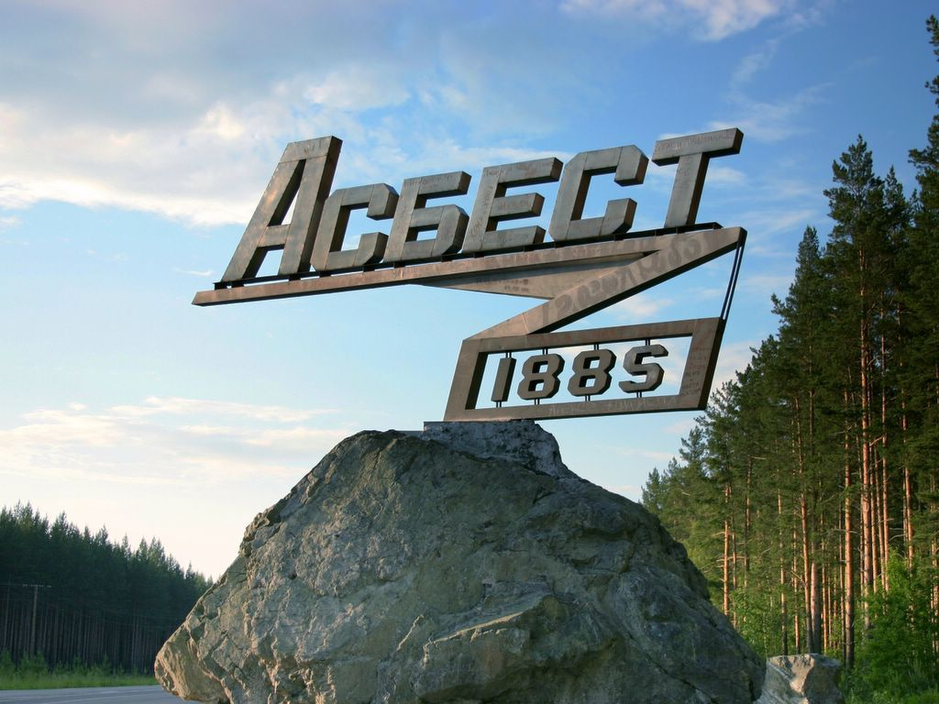
Статус города был присвоен
рабочему посёлку Асбест в июне
1933 года Постановлением
Президиума Всероссийского
Центрального Исполнительного
комитета.
Тогда его население составляло
немногим более 27 тысяч
жителей.

Slide 10


  Символы города Асбеста
В 2003 году впервые город отмечал свой юбилей с главным символом – гербом.
Все мы знаем свойства нашего уникального минерала – асбеста, его мягкость и негоримость, способность выдерживать самые большие нагрузки. Вот почему на нашем гербе асбест показан серебристыми нитями, проходящими через огненное кольцо и остающимися неизменными. Цвет огня – красный. Зеленый цвет поля означает в геральдике процветание и надежду. Замечательным образом он совпадает с цветом нашего минерала. Полоски белого цвета означают карьер, где добывают асбест, давший городу жизнь и имя своё.
Флаг города утвержден решением 32-й сессии Асбестовской городской Думы, от 24.09.2002 г., как флаг «муниципального образования города Асбест»

Slide 11
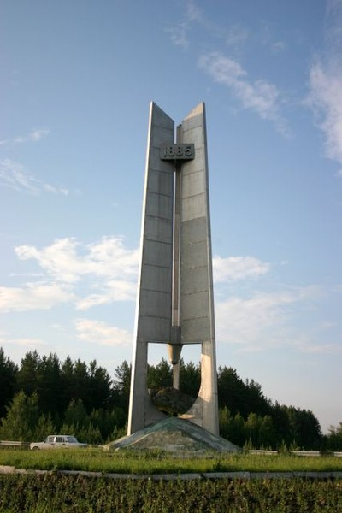
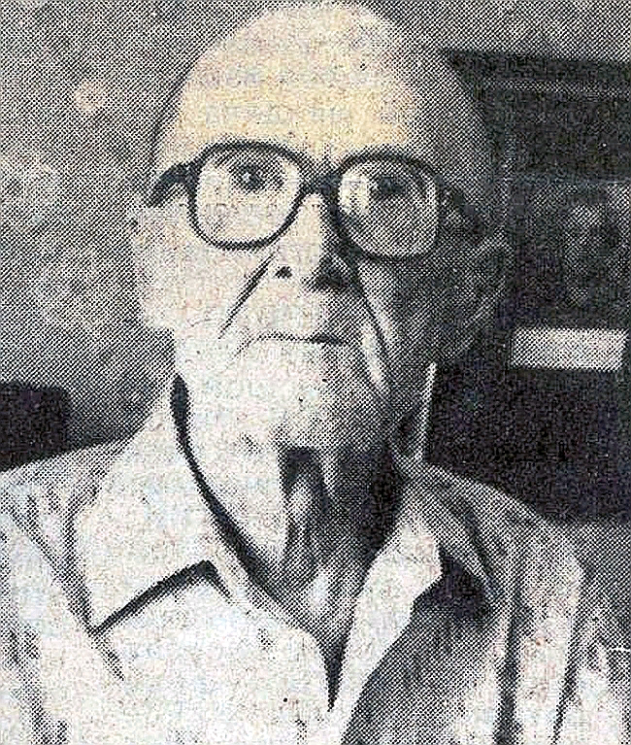
Памятные места Асбеста
На въезде в город Асбест установлена стела - это памятник основному инструменту старателей, добывающих асбест вручную.
Стела изготовлена по проекту асбестовского художника - краеведа Владимира Абаскалова, Почетного гражданина Асбеста.

Slide 12
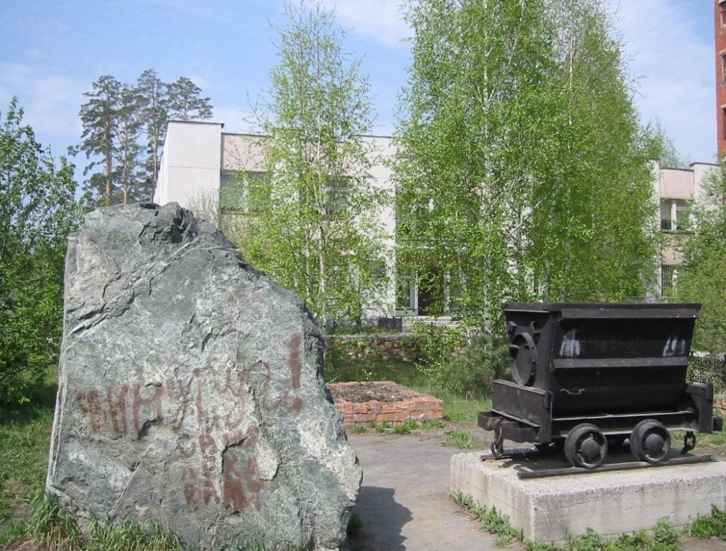
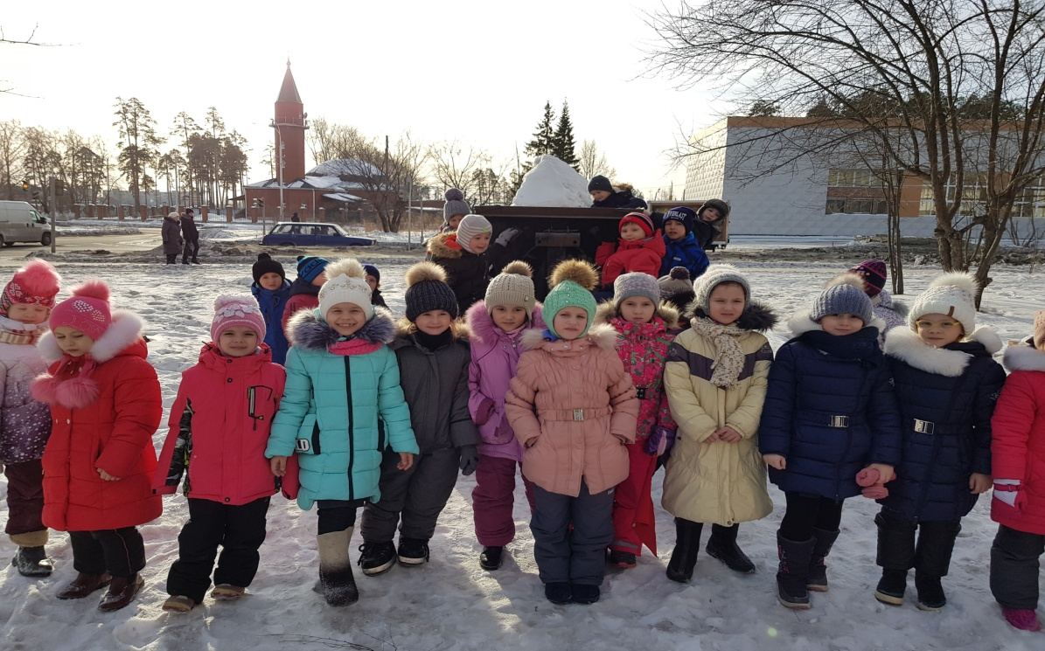
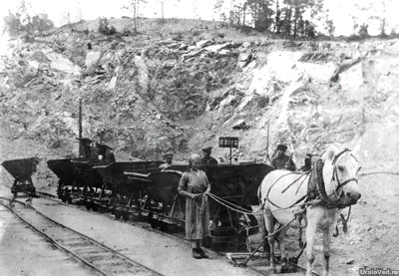
Памятные места Асбеста
У городского музея установлен исторический памятник – чугунная вагонетка, на которой в конце позапрошлого века добытчики хризотил – асбеста вывозили руду из «ямы» - карьера.
Каким – то чудом она сохранилась и теперь установлена на пересечении улиц Мира и Ладыженского.

Slide 13
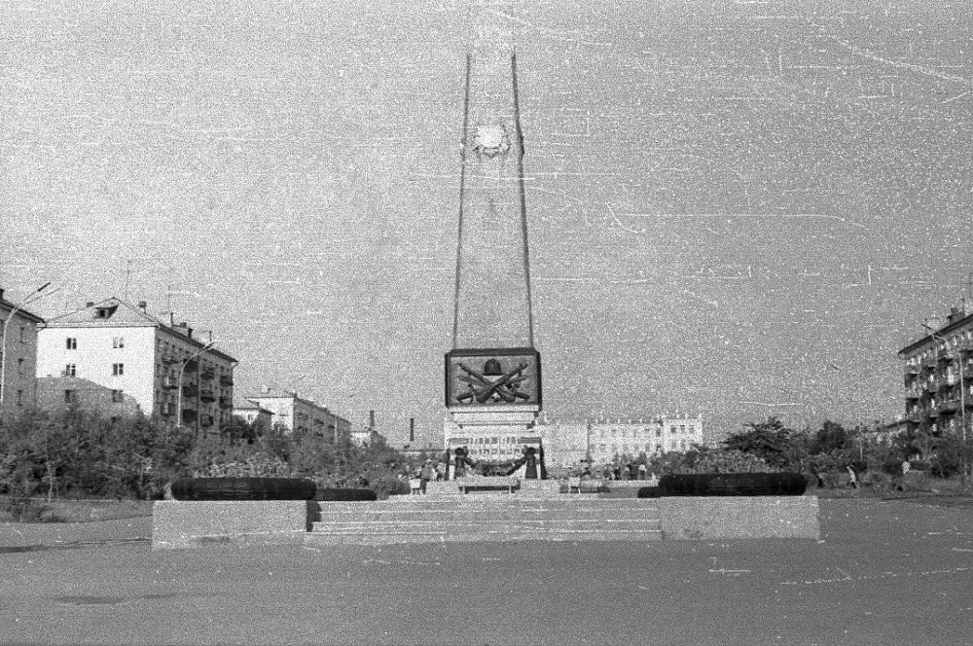
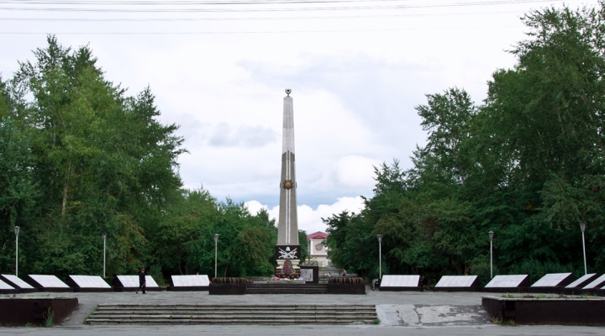
Асбест – героический
Через фронты Великой Отечественной войны прошли 8797 асбестовцев, из них более 8 тысяч были награждены боевыми орденами и медалями, причем около 2 тысяч посмертно. Известно, что 3481 асбестовцев не вернулись с войны. Семь земляков-асбестовцев удостоены звания Героя Советского Союза.
9 мая 1965 г. на бульваре Победы состоялось открытие обелиска Победы в память погибшим в годы войны асбестовцам. Автором проекта был архитектор Г.В.Воробьёв. Деньги на возведение этого обелиска собирали всем городом, большой вклад в его строительство внесли рабочие завода АТИ.
В 1995 г. была проведена реконструкция Обелиска по проекту художника В.А.Абаскалова и создан целый мемориальный комплекс с указанием фамилий и имён погибших во время войны асбестовцев. Обелиск стал центром города – знаковым местом, городской достопримечательностью. Ежегодно 9 мая и 22 июня здесь проходят митинги Памяти.

Slide 14
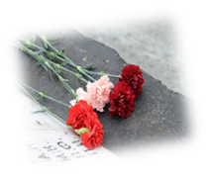
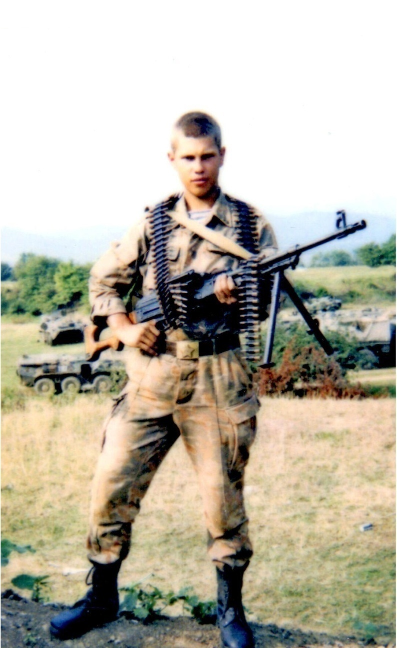
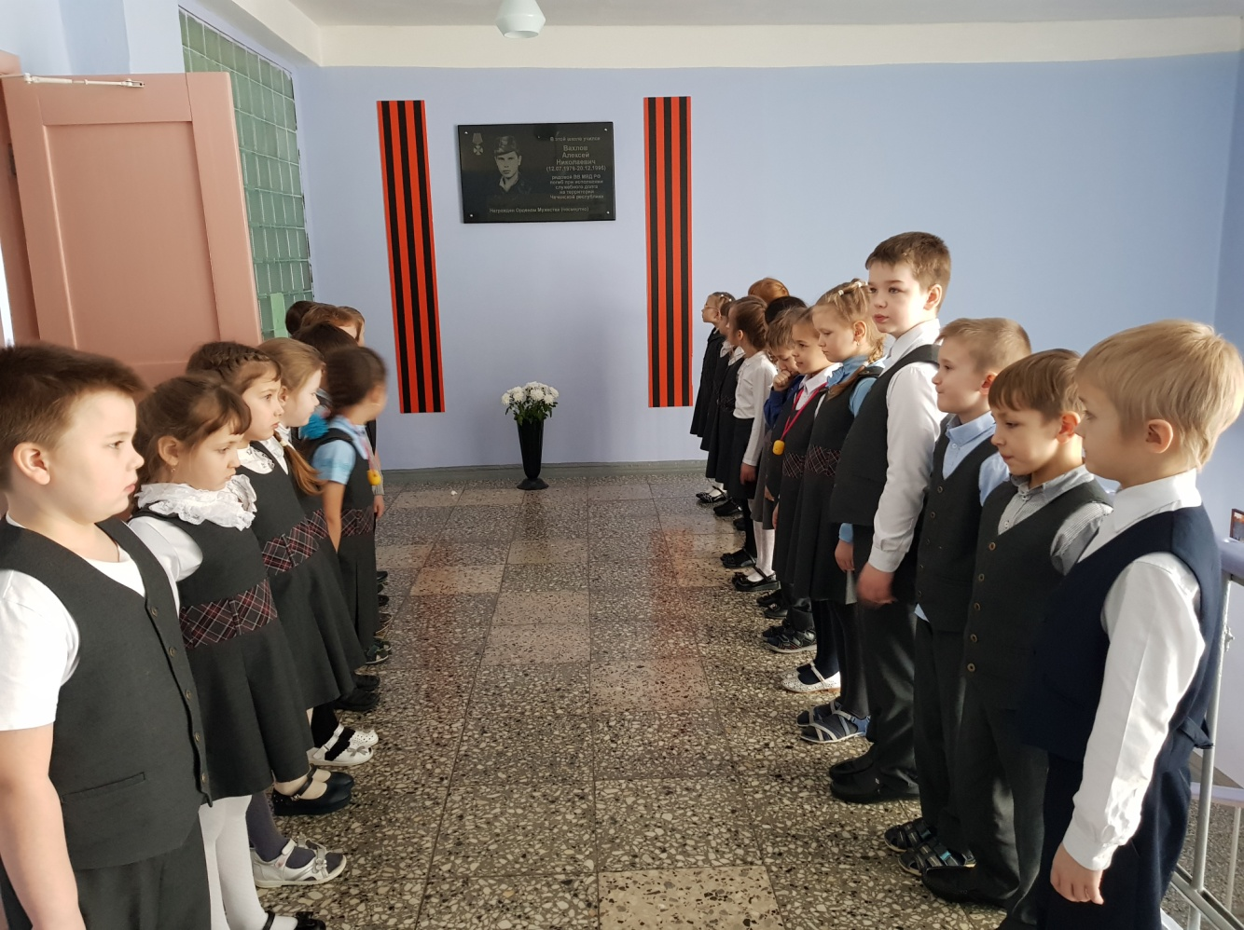
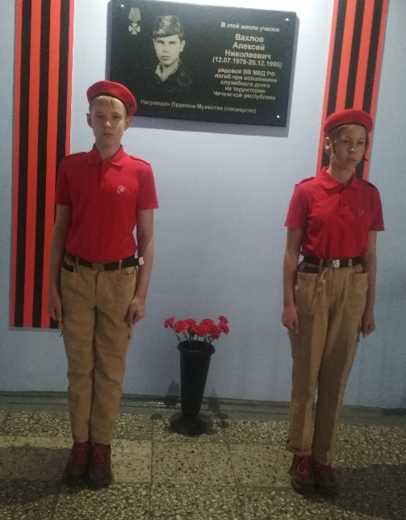
20 декабря 1995 года подразделение, в котором служил Вахлов Алексей, отправили в Гудермес. Рядовой Вахлов Алексей находился в БТР, который был обстрелян боевиками. Спасая раненого сослуживца, Алексей получил смертельное пулевое ранение, пуля попала в сердечную аорту.
12
Герой Ордена Мужества
Вахлов Алексей Николаевич
Рядовой Вахлов Алексей Николаевич
награждён Орденом Мужества посмертно.
В 2016 году 20 декабря в МАОУ «СОШ № 30» установлена
мемориальная доска
памяти выпускника Вахлову Алексею Николаевичу, у которой по памятным датам юнармейцы несут почётный караул.

Slide 15
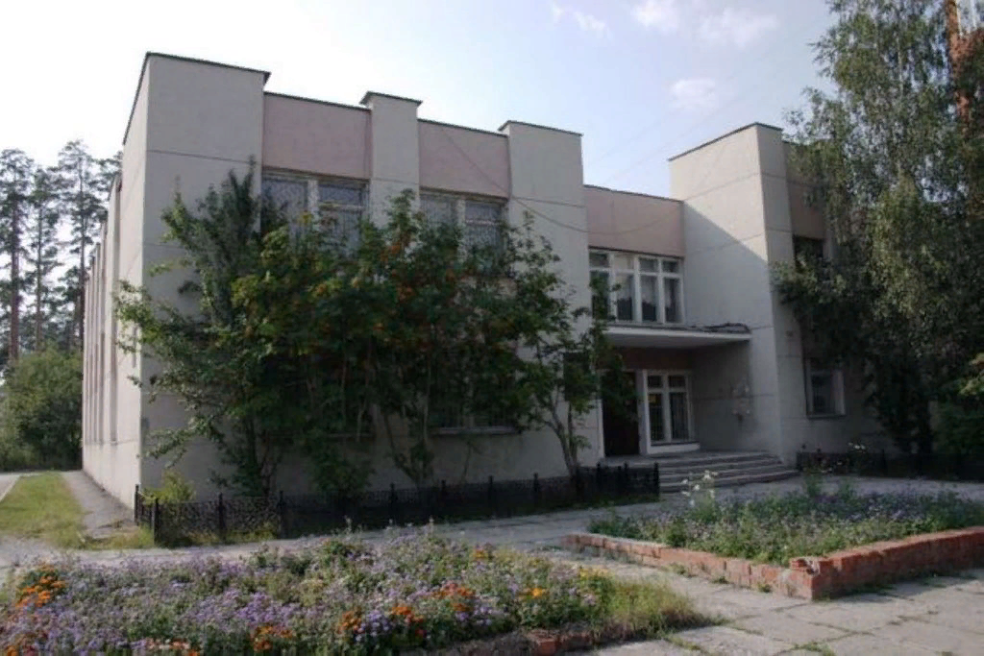
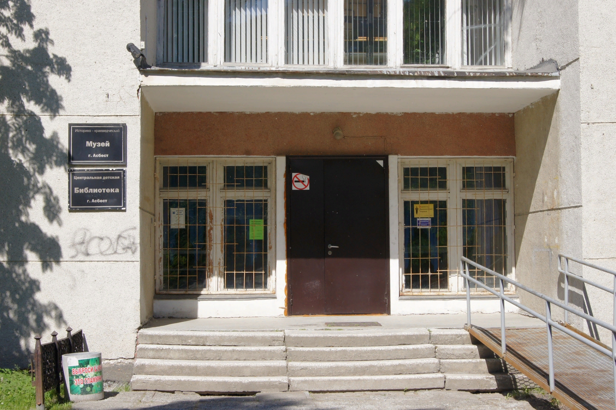
Городской краеведческий музей
Асбестовский историко-краеведческий музей был основан в июне 1984 года. Он был открыт по просьбе жителей города к 50-летию присвоения Асбесту статуса города.
Его первым директором, чьими руками была собрана первая коллекция экспонатов музея, стала Татьяна Федоровна Серегина. Во время строительства здания музея она с другими «фанатами» своего дела ходила по квартирам ветеранов и старожилов, собирая экспонаты и документы, рассказывающие о нашем крае, его истории и населении.

Slide 16
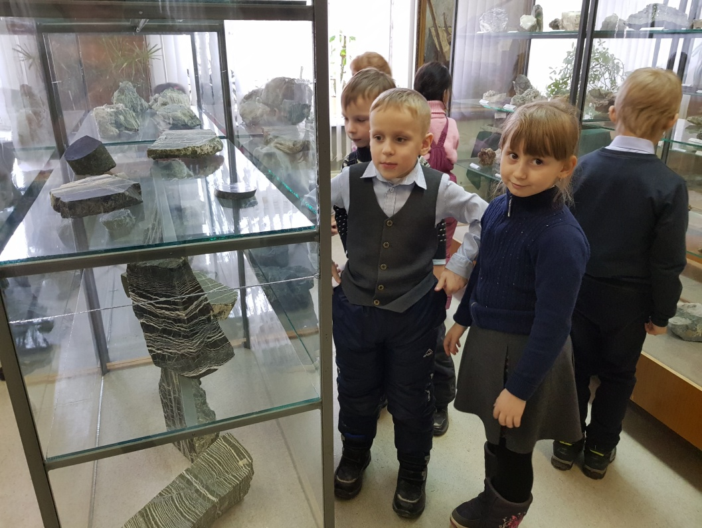
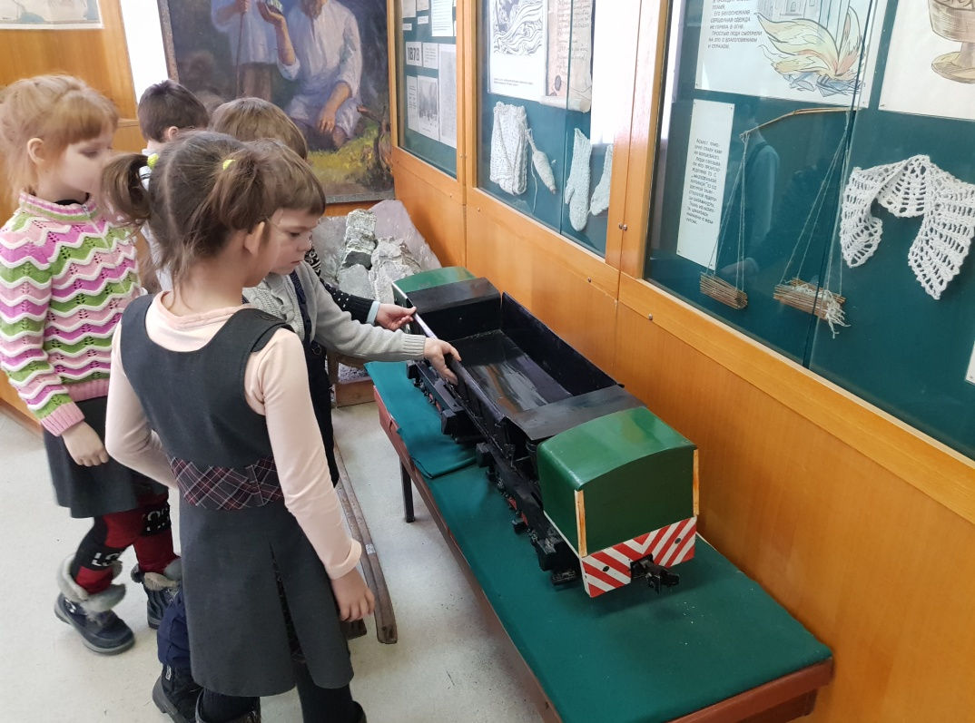
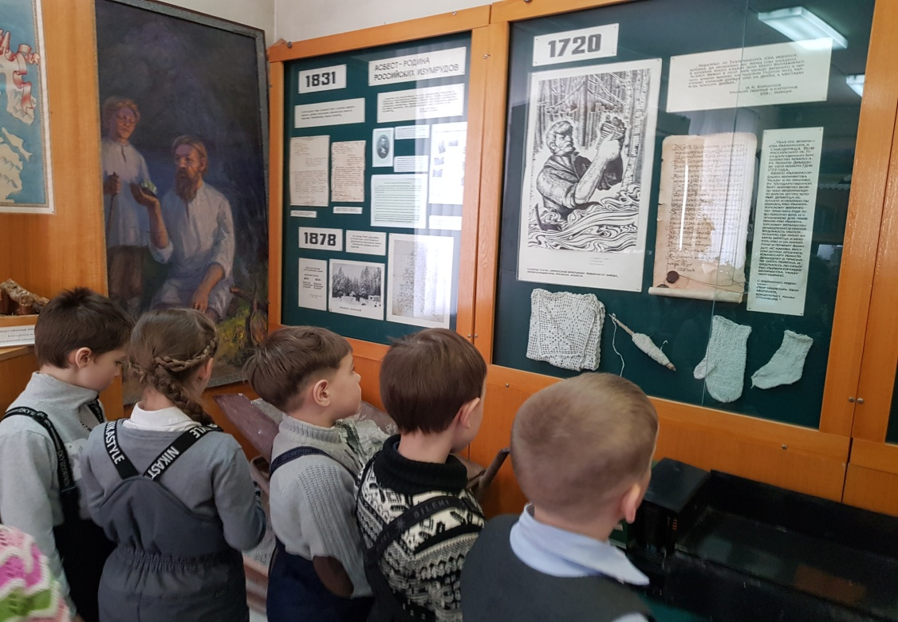
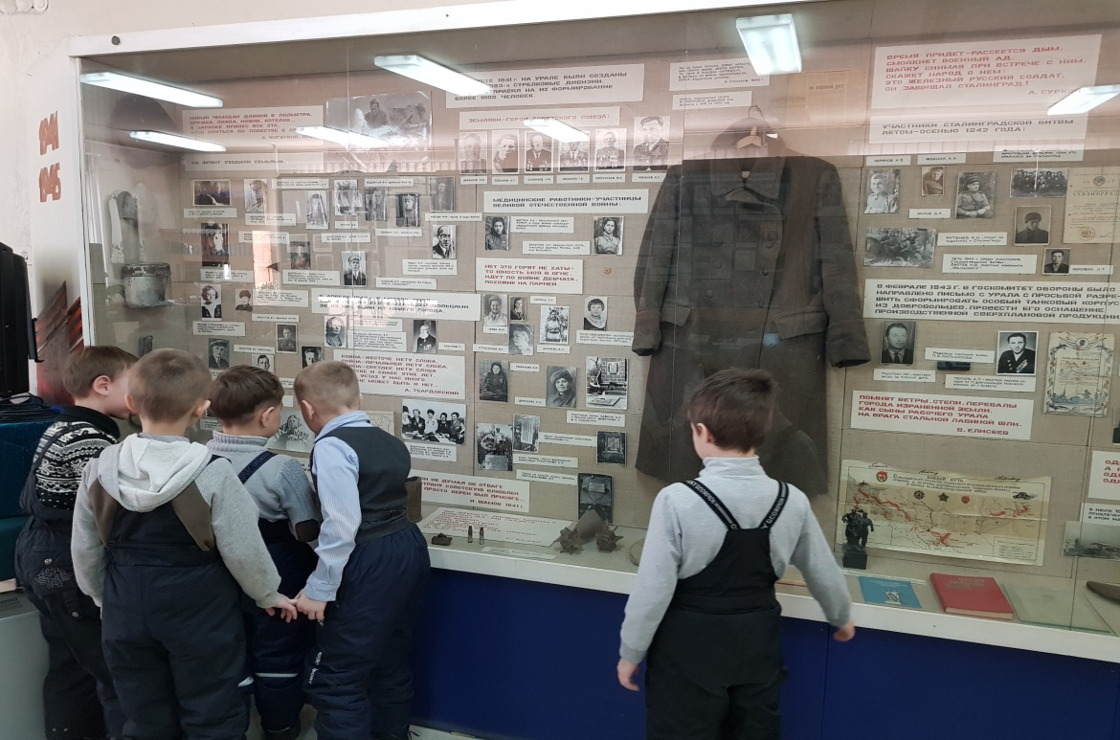
В городском краеведческом музее

Slide 17
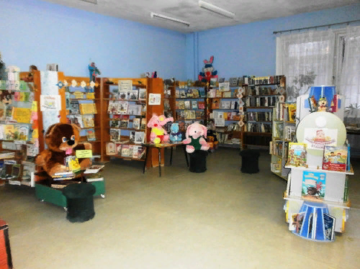
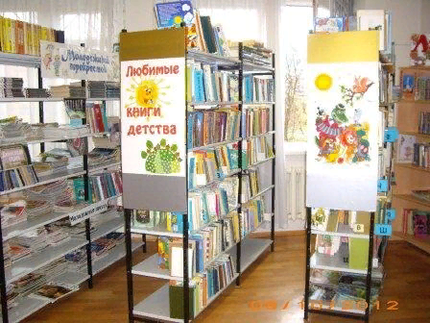
Детская городская библиотека
История библиотеки начинается в 1938 году. Сначала это была небольшая комната с несколькими сотнями книг. К концу 60-х годов было выделено помещение в здании Дворца Пионеров на улице Уральской. В 1983 году Центральная детская библиотека переехала в новое помещение – на улицу Мира.

Slide 18
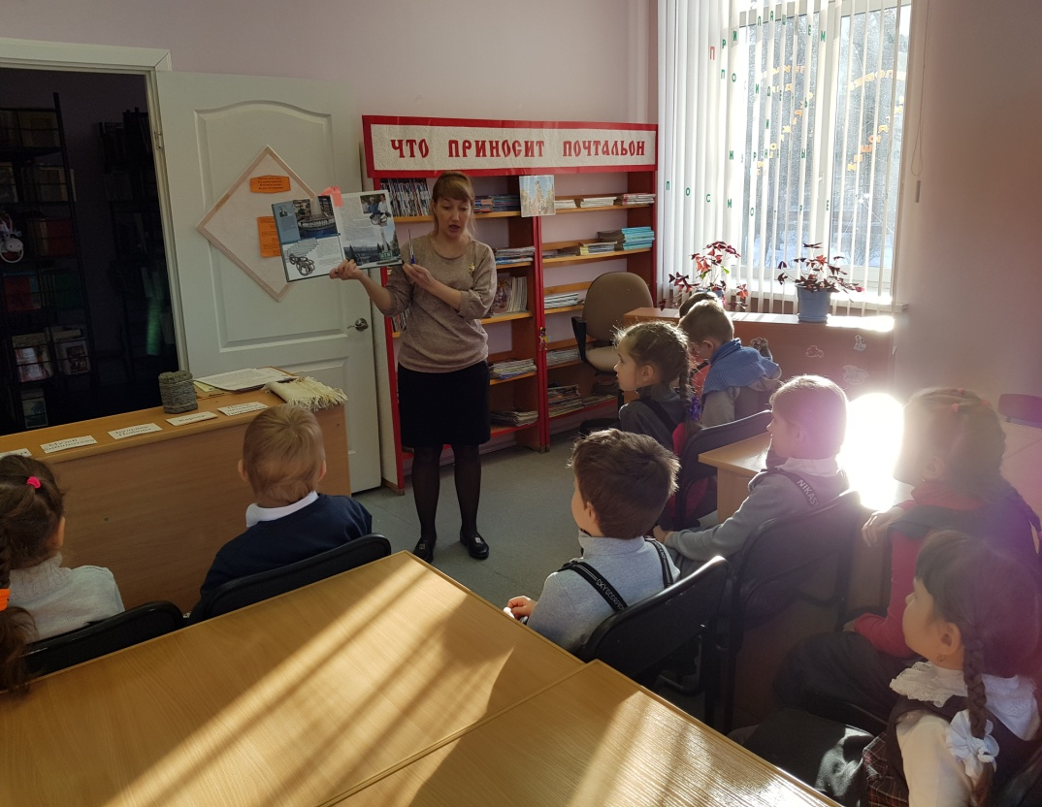
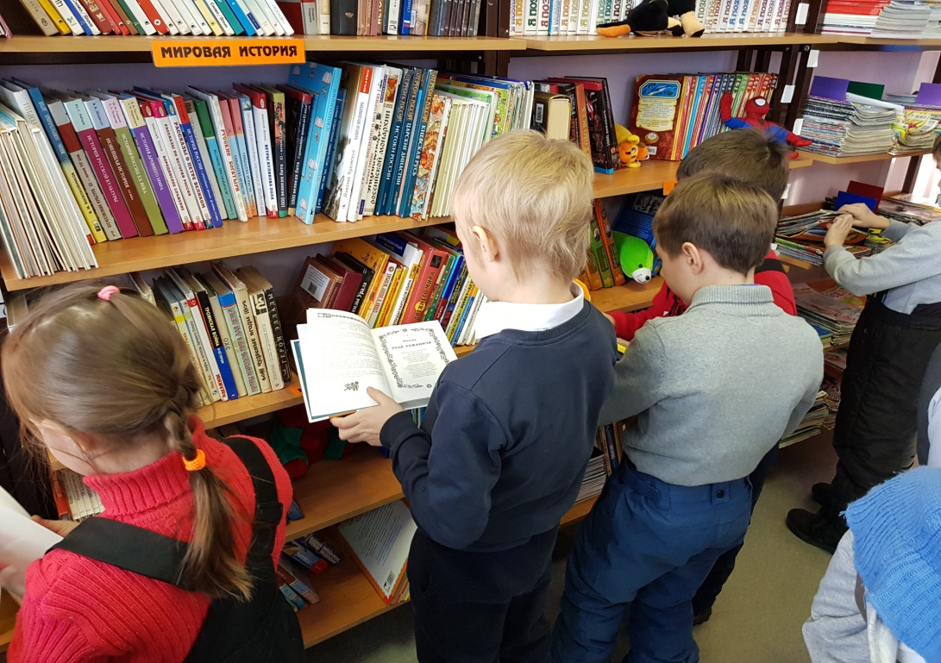
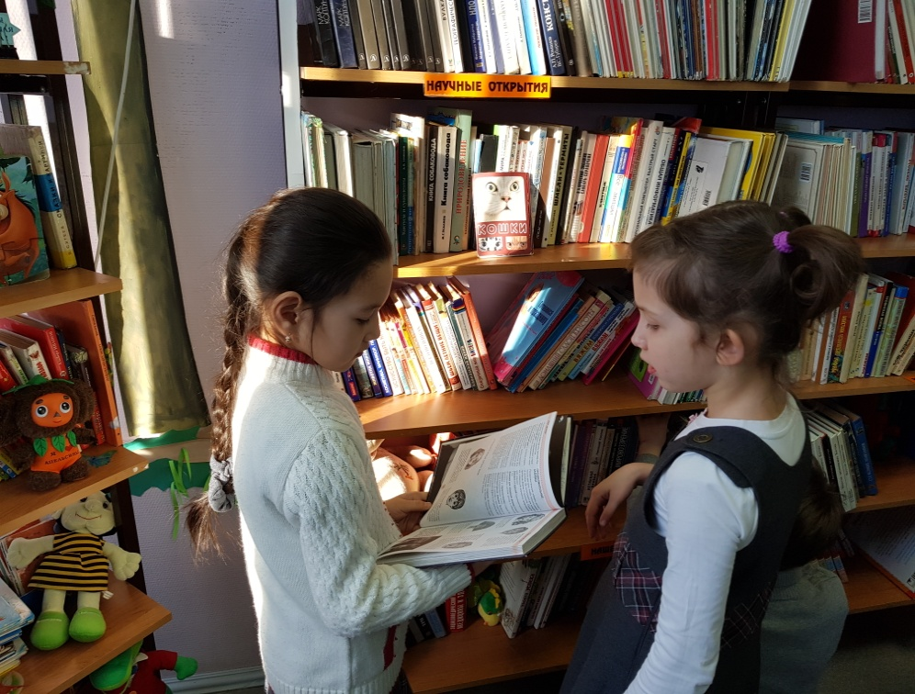
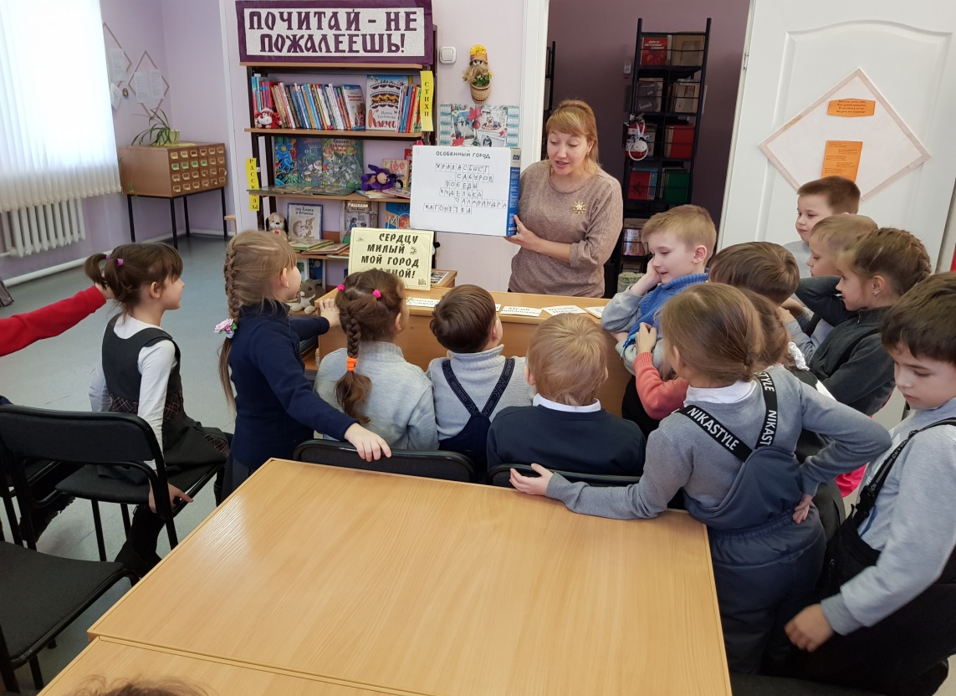
В детской городской
библиотеке

Slide 19
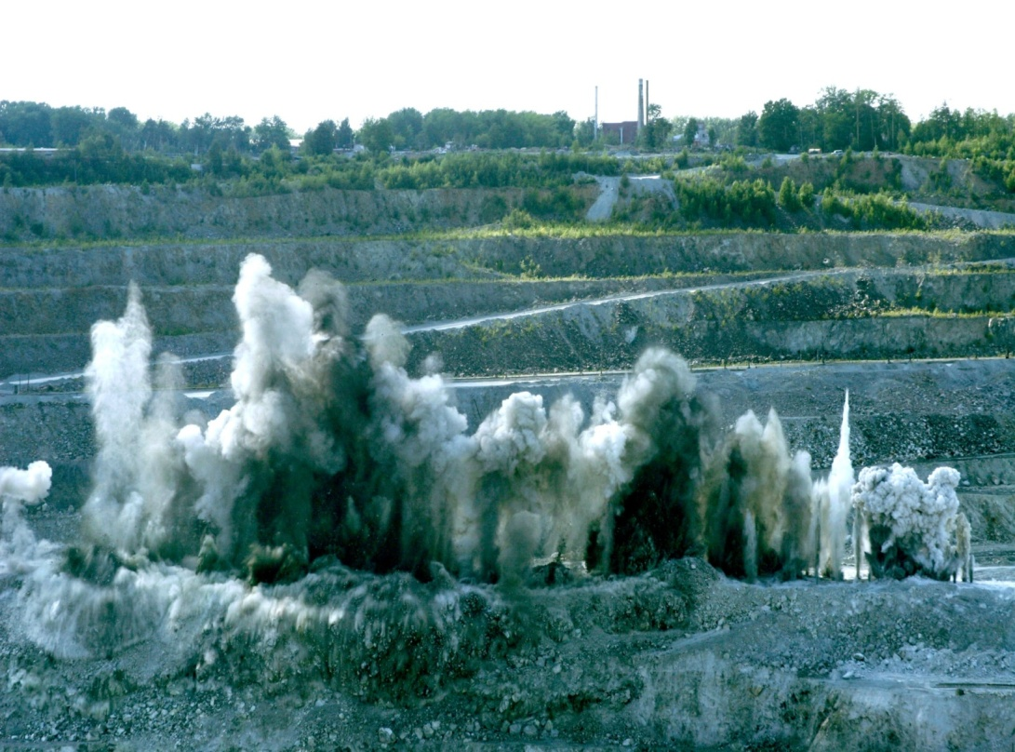
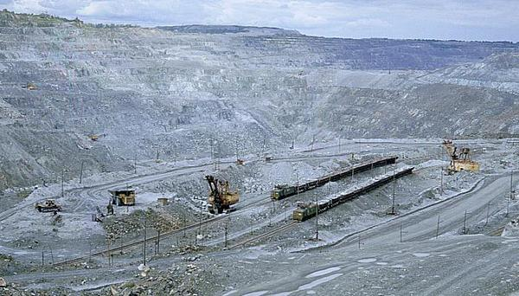
Достопримечательности Асбеста
Одной из наших достопримечательностей по праву является асбестовый карьер.
Многие гости города, в том числе и зарубежные, обязательно находят время, чтобы побывать на смотровой площадке и поразиться его размерами: общая протяженность карьера -11 км, 2 км – в ширину, глубина – 350 метров.
Особенно красив карьер ночью. Серпантин дорог, мощные экскаваторы, железнодорожные составы.
Добывают в карьере только асбест, но попадается до 20 различных видов горных пород, вплоть до поделочных и драгоценных камней.
Асбестовый карьер – это настоящий памятник промышленной деятельности человека на Урале.

Slide 20
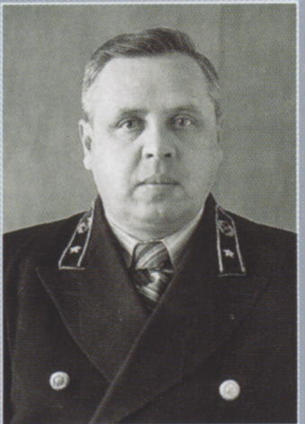
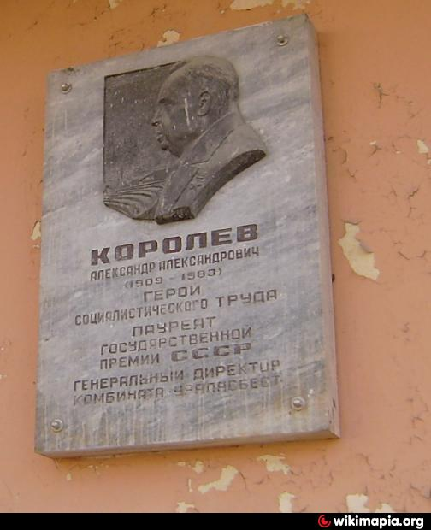
Знаменитые люди г. Асбеста
Александр Александрович
КОРОЛЁВ
В 1966 году А.А.Королёв стал генеральным директором комбината «Ураласбест».
Названием улицы Королёва увековечена память ветерана асбестовой промышленности,
Героя Социалистического Труда генерального директора комбината «Ураласбест» Александра Александровича Королёва.

Slide 21
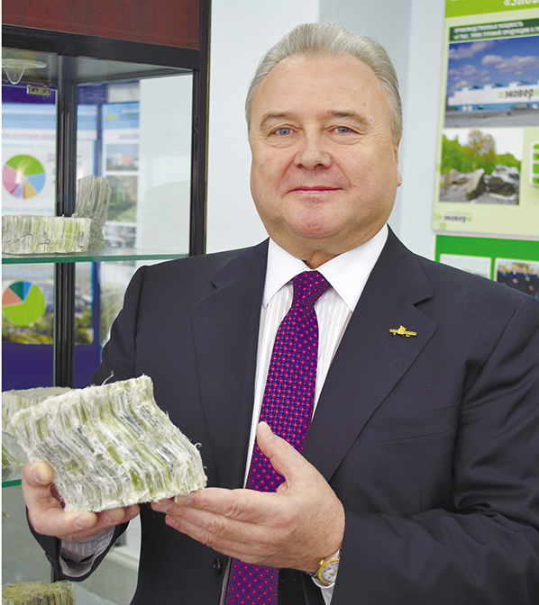
Знаменитые люди г. Асбеста
Юрий Алексеевич
КОЗЛОВ
В 1995 году Юрий Алексеевич Козлов был избран на должность генерального директора комбината «Ураласбест».
Ему удалось наладить устойчивые экономические связи с потребителями
асбеста и стабилизировать производство.
Благодаря инициативе Ю.А.Козлова, комбинат вошел в Международную асбестовую ассоциацию. Сам Юрий Алексеевич избран президентом Асбестовой ассоциации России.
До сих пор горно-обогатительный комбинат "Ураласбест» является самым крупным в мире добытчиком и поставщиком "горного льна" в России и в мире.
Ю.А.Козлов выпускник школы № 30, в которой мы учимся.

Slide 22
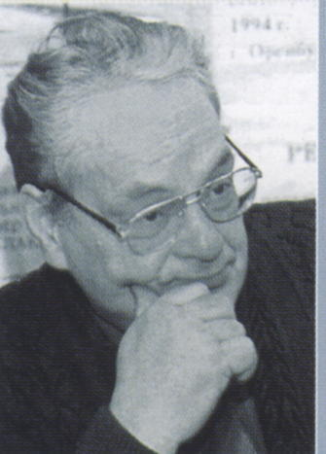
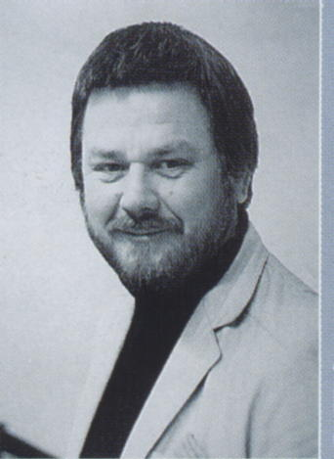
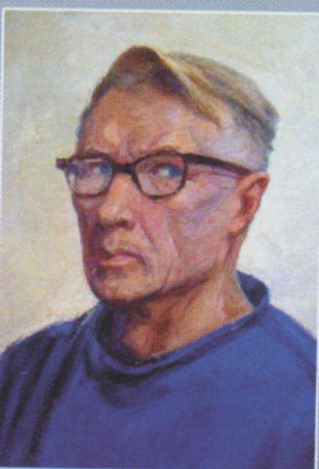
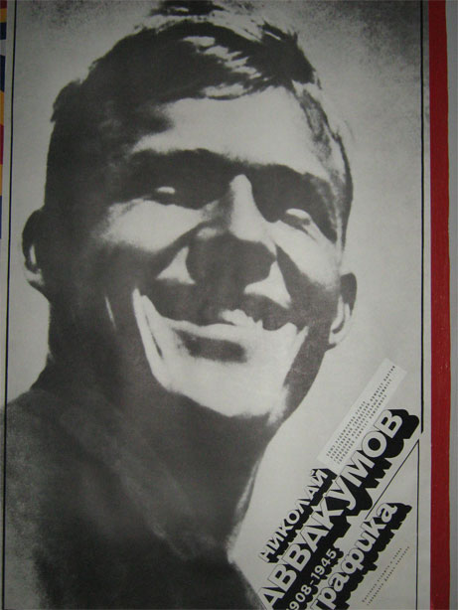
Асбест – творческий
Михаил Михайлович
БОРИСОВ, художественный руководитель и директор муниципального духового оркестра
Алексей
Иванович
ЧЕЧУЛИН,
поэт, писатель, журналист, корреспондент газеты «Асбестовский рабочий», член Союза писателей России
Владимир Андреевич
АБАСКАЛОВ, художник -
краевед
Николай
Михайлович АВВАКУМОВ,
художник-график

Slide 23
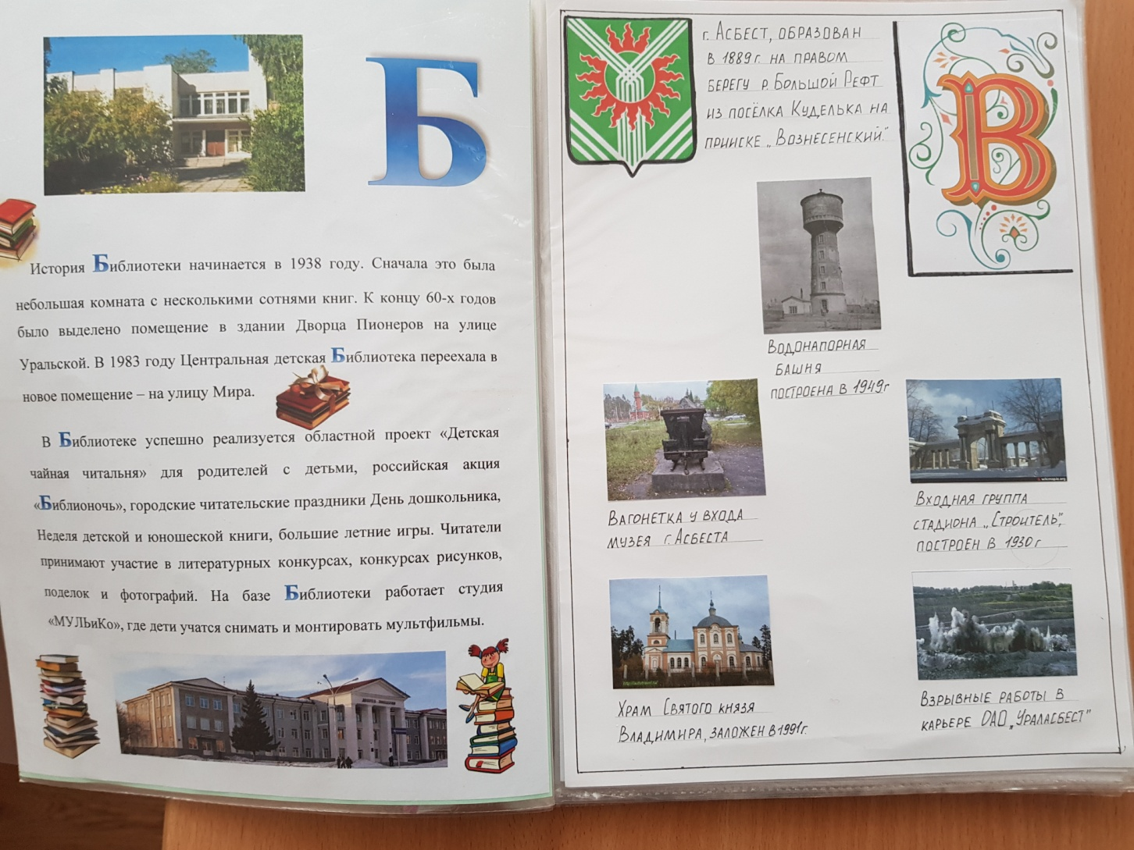
Выводы:
Главное богатство города – его люди, мы с вами. Какие мы – такой будет наш город – наша малая Родина.
При работе над проектом мы узнали интересные факты из истории нашей школы, о бывших выпускниках, которые стали известными людьми нашего города. Когда мы гордимся своей школой, то мы чувствуем себя духовно богатыми, достойными людьми.
Мы любим свой город!
«Любить Родину - значит знать ее». (В.Г. Белинский)
Наша гипотеза доказана.

Slide 24
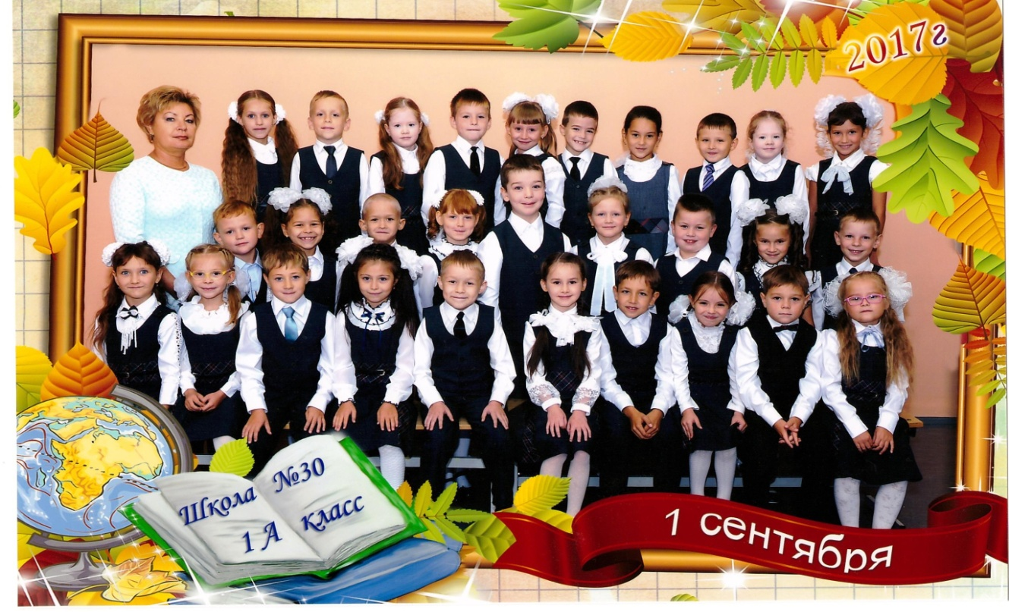
По материалам проекта нами создана «Азбука юных асбестовцев».

Slide 25
СПИСОК ЛИТЕРАТУРЫ
Газета "Муниципальный вестник" № 6, от 9 июня 2005 года.
Ожегов С.И. Словарь русского языка. – ООО «Издательство «Мир и Образование», 2007. – 1200 с.
Коростина Н.Г., «Мой ласковый город Асбест: материалы о городе», Асбест, 2005г.
Коростина Н.Д., «Город мой – моя отчизна и судьба», Асбест, 2005г.
Интернет источники:
https://ru.wikipedia.org/wiki/
https://uraloved.ru/goroda-i-sela/sverdlovskaya-obl/gorod-asbest

